Slide 1
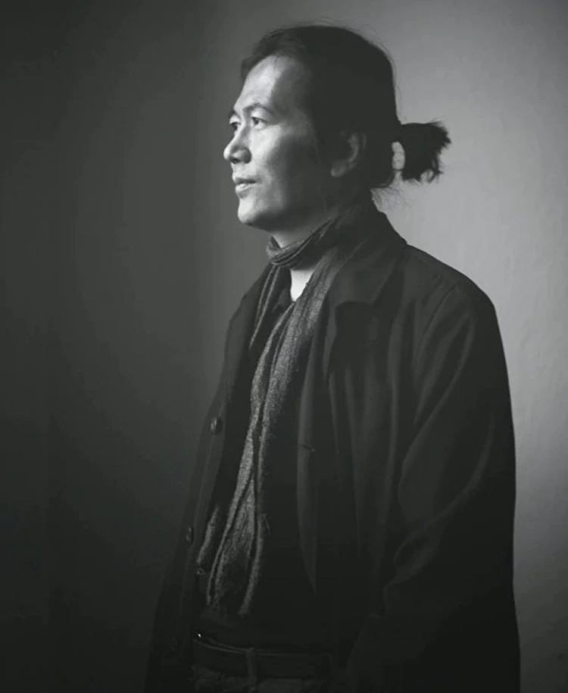
Byung-
Chul
Han

Slide 2
Byung-Chul Han nació en Seúl en 1959, es un filósofo surcoreano y profesor de la Universidad de las Artes de Berlín. Ha sido reconocido como uno de los filósofos más destacados del pensamiento contemporáneo por su crítica al capitalismo, la sociedad del trabajo, la tecnología y la hipertransparencia.
En una entrevista para el semanario Die Zeit contó que:
se decidió por estudiar metalurgia en la Universidad de Corea pero abandonó la carrera tras provocar una explosión en su casa mientras trabajaba con productos químicos.

Slide 3
En otra entrevista explicó:​
“Al final de mis estudios [de metalurgia] me sentí como un idiota. Yo, en realidad, quería estudiar algo literario, pero en Corea ni podía cambiar de estudios ni mi familia me lo hubiera permitido. No me quedaba más remedio que irme. Mentí a mis padres y me instalé en Alemania pese a que apenas podía expresarme en alemán. [...] Yo quería estudiar literatura alemana. De filosofía no sabía nada. Supe quiénes eran Husserl y Heidegger cuando llegué a Heidelberg. Yo, que soy un romántico, pretendía estudiar literatura, pero leía demasiado despacio, de modo que no pude hacerlo. Me pasé a la filosofía. Para estudiar a Hegel la velocidad no es importante. Basta con poder leer una página por día.”
Llegó a Alemania con 26 años sin saber alemán ni haber leído casi nada de filosofía.

Slide 4
Estudió filosofía en la Universidad de Friburgo y literatura alemana y teología en la Universidad de Múnich.
En 1994 se doctoró en Friburgo con una disertación sobre Martin Heidegger.
En 2000, se incorporó al Departamento de Filosofía de la Universidad de Basilea, donde completó su habilitación.
En 2010 se convirtió en miembro de la facultad Staatliche Hochschule für Gestaltung Karlsruhe, donde sus áreas de interés fueron la filosofía de los siglos XVIII, XIX y XX, la ética, la filosofía social, la fenomenología, la antropología cultural, la estética, la religión, la teoría de los medios, y la filosofía intercultural.
Desde 2012, es profesor de estudios de filosofía y estudios culturales en la Universidad de las Artes de Berlín (UdK), donde dirige el Studium Generale, o programa de estudios generales, de reciente creación.

Slide 5
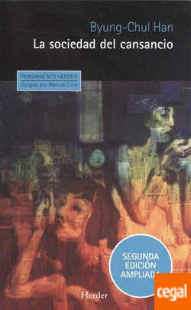

Han es autor de dieciséis libros, de los cuales los más recientes son tratados acerca de lo que él denomina la «Sociedad del Cansancio» (Müdigkeitsgesellschaft), y la «Sociedad de la Transparencia» (Transparenzgesellschaft).

Slide 6
Hasta hace poco, Han se negaba a dar entrevistas de radio y televisión y raramente divulga en público sus detalles biográficos o personales, incluyendo su fecha de nacimiento.​
Para rebelarse ante el capitalismo digital ha desarrollado una fórmula propia de resistencia política: no tiene smartphone, no hace turismo, solo escucha música analógica, no trata a su alumnado como clientes y dedica tiempo a cultivar su jardín, entre otras actividades.

Slide 7
